Slide 1
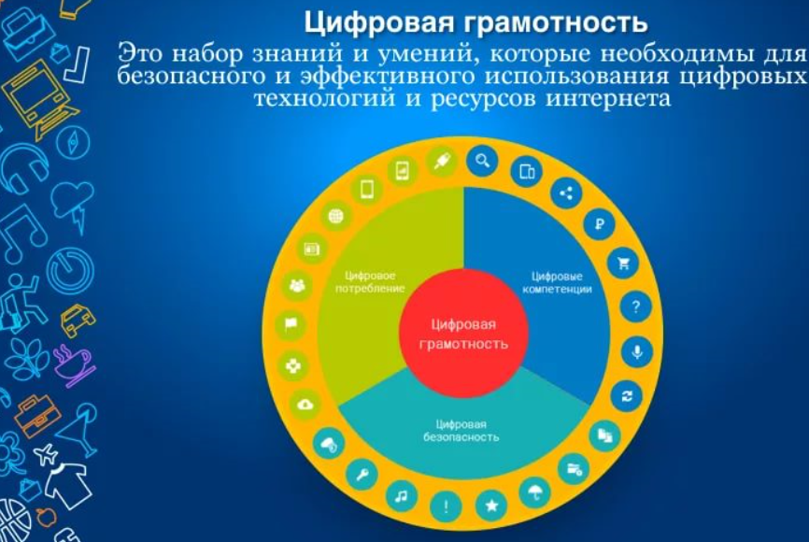
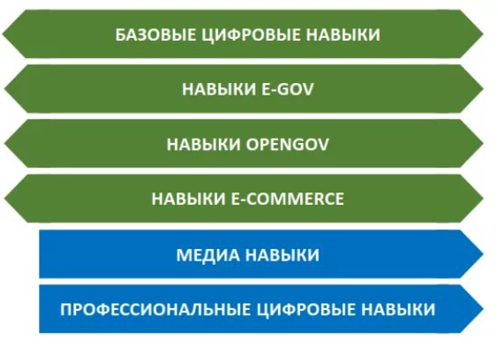
Основы цифровой грамотности
Цифровая грамотность - способность определить местонахождение, организовать, понять, оценить, и создать информацию, используя цифровую технологию.
Знание и умение человека использовать информационно-коммуникационные
технологии в повседневной и профессиональной деятельности

Slide 2
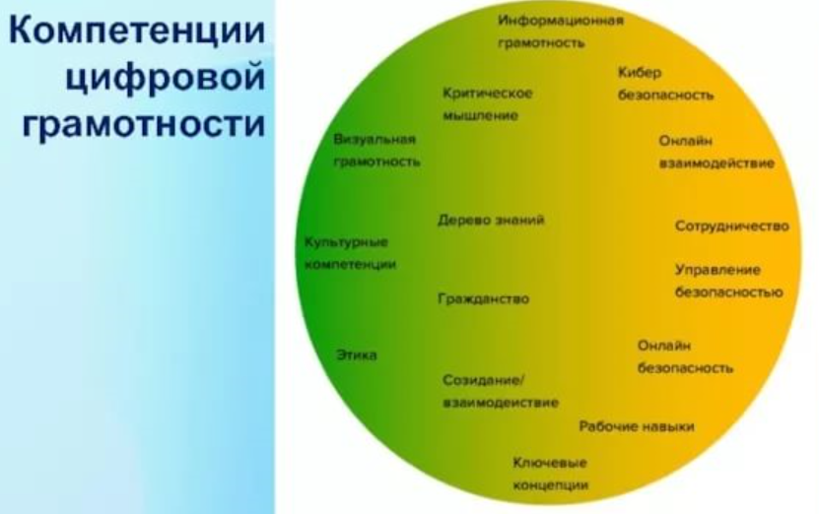

БАЗОВЫЕ ЦИФРОВЫЕ НАВЫКИ:
ЭЛЕКТРОННОЕ ПРАВИТЕЛЬСТВО И
ЭЛЕКТРОННЫЕ ГОСУДАРСТВЕННЫЕ УСЛУГИ
ОТКРЫТОЕ ПРАВИТЕЛЬСТВО
ЭЛЕКТРОННАЯ ТОРГОВЛЯ
ОСНОВЫ ИНФОРМАЦИОННОЙ
БЕЗОПАСНОСТИ

Slide 3
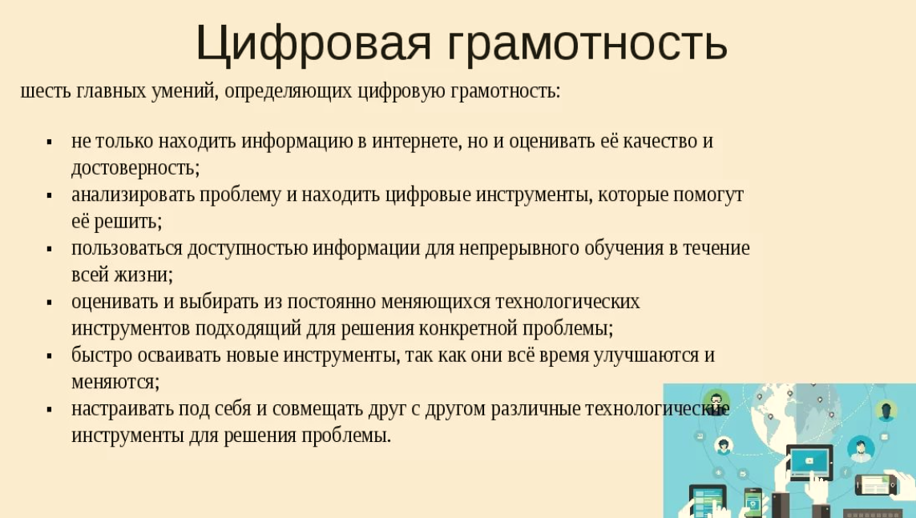
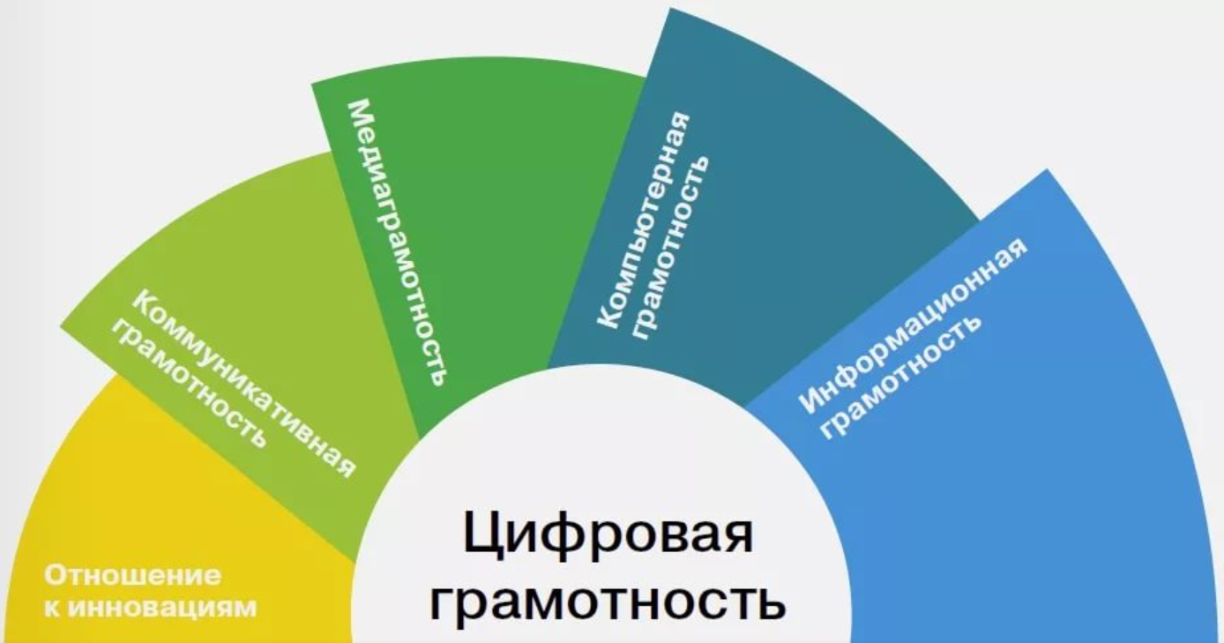


Цифровая грамотность
уровень освоения гражданами теоретических знаний,
и цифровые инструменты для более эффективного и
безопасного взаимодействия в обществе,
а также навыков и поведенческих практик, которые позволяют им использовать цифровую инфраструктуру
участия в экономической деятельности
и организации своей частной жизни

Slide 4
Компьютерная грамотность
ИКТ-компетенция
ИКТ-компетентность
совокупность навыков, знаний и умений, позволяющих человеку использовать объекты информационно-коммуникационных технологий (технику, программное обеспечение, средства коммуникации) в своей повседневной жизни.
совокупность взаимосвязанных качеств личности (знаний, умений, навыков, способов деятельности), позволяющих при помощи реальных объектов и информационно-коммуникационных технологий самостоятельно искать, анализировать и отбирать необходимую информацию, организовывать, преобразовывать, сохранять и передавать ее.
деятельные индивидуальные способности и качества личности, владеющей информационно-коммуникационными компетенциями, определяющие возможность личности принимать правильные решения, творчески и эффективно решать задачи, которые возникают перед ней в процессе информационной деятельности, a ориентироваться в организационной среде.

Slide 5
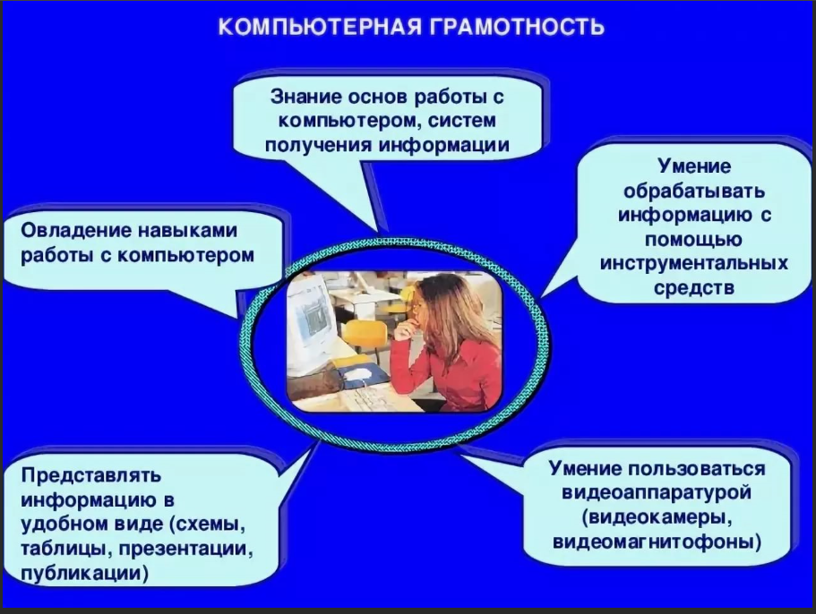

Slide 6
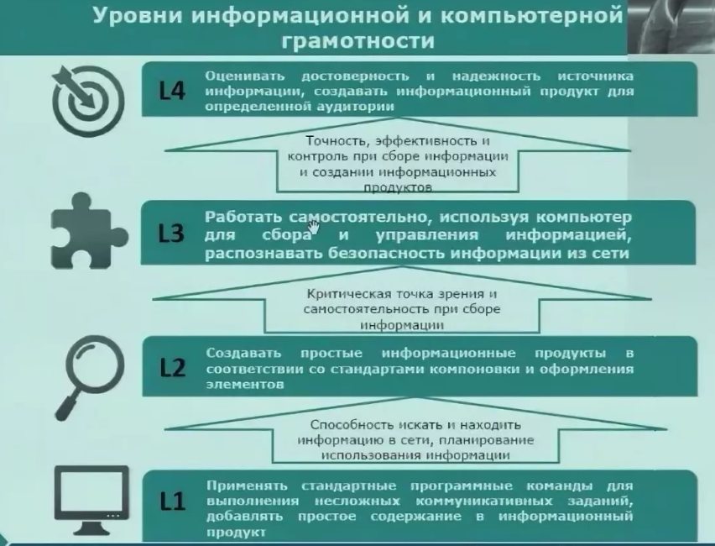
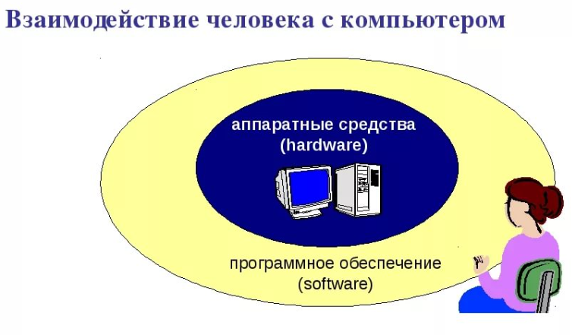
Компьютерная грамотность охватывает операции с персональным компьютером, умение использовать компьютерные программные средства, работать с электронным текстом, электронными таблицами, создавать презентации и базы данных

Slide 7
Состав и структура компьютера
По определению, архитектура — это описание сложной системы, состоящей из множества элементов, как единого целого.
Архитектура современного персонального компьютера является обобщением принципов построения ЭВМ, предложенным группой ученых во главе с Джоном фон Нейманом.
Реальная структура современного компьютера значительно сложнее, что обусловлено стремлением к повышению его производительности и функциональных возможностей
Так, в структуре персональной ЭВМ появилась кэшпамять, введены каналы прямого доступа к оперативной памяти, используемые для обмена данными с устройствами ввода/вывода, минуя микропроцессор.
Периферийные устройства подключаются к аппаратуре компьютера через специальные контроллеры (К) или адаптеры (А) — устройства управления, освобождая процессор от непосредственного управления данным оборудованием.
В архитектуре персонального компьютера появился сопроцессор — устройство, функционирующее параллельно с главным процессором и выполняющее специфические операции: например, математический сопроцессор предназначен для сложных математических вычислений.
Системный блок является центральной частью ПК. В корпусе системного блока размещены внутренние устройства ПК.
• системная (материнская) плата с микропроцессором;
• оперативная память;
• накопитель на жестком магнитном диске;
• контроллеры или адаптеры для подключения и управления внешними устройствами ПК (монитором, звуковыми колонками и др.);
• порты для подключения внешних устройств (принтер,
мышьи др.);
• внешние запоминающие устройства (ВЗУ) для гибких магнитных дисков и лазерных дисков типа CD-ROM и DVD-ROM.
В классической архитектуре неймановской ЭВМ можно выделить 5 основных блоков, показанных.
С помощью устройств ввода (УВв) данные и программы, представленные в двоичной форме, попадают в оперативно-запоминающее устройство (ОЗУ), или память, машины.
Для реализации команд, образующих программу, используется арифметико-логическое устройство (АЛУ), выполняющее арифметические операции, операции сравнения, алгебры логики и др.
Взаимодействие ОЗУ и АЛУ осуществляет устройство управления (УУ).
С его помощью программа из ОЗУ передается в АЛУ, отыскиваются нужные данные, выполняются вычисления, происходит запись в память и организуется выдача результата посредством устройства вывода (УВыв).
В состав системного блока входят следующие Устройства:

Slide 8
Системная плата является интегрирующим (объединяющим) узлом ПК.
Микропроцессор (или процессор) — это главная микросхема компьютера. Он запускает программный код, находящийся в памяти, и управляет всеми устройствами компьютера либо напрямую, либо через соответствующие контроллеры.
Основой любого микропроцессора является ядро, которое состоит из миллионов транзисторов, расположенных на кристалле кремния.
Обмен данными и командами между внутренними устройствами ПК происходит по проводникам многожильного кабеля — системной шине.
Системная плата во многом определяет конфигурацию ПК, поскольку от ее параметров зависит тип используемого микропроцессора, максимальный объем оперативной памяти, количество и способы подключения внешних устройств ПК и другие характеристики.
Микропроцессор имеет специальные ячейки, которые называются регистрами общего назначения (РОН).
Работа процессора состоит в выборе из памяти в определенной последовательности команд и данных и их выполнении.
Для повышения быстродействия ПК микропроцессор снабжен внутренней кэш-памятью.
Основной задачей системной шины является передача данных между процессором и остальными электронными узлами компьютера.

Slide 9
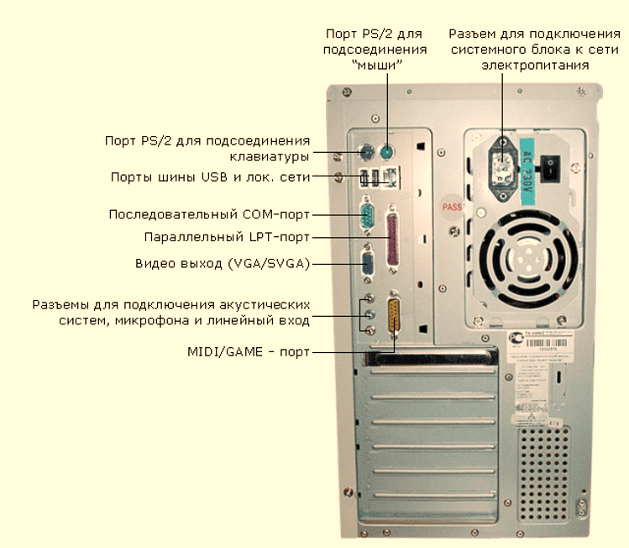
Интерфейсы ПК. В общем случае под стандартным интерфейсом понимается совокупность унифицированных аппаратных, программных и конструктивных средств, необходимых для реализации взаимодействия различных функциональных компонентов в системах. Применительно к персональным компьютерам к стандартным интерфейсам относятся все порты ввода/вывода, различные слоты расширения системной платы (PCI, AGP) и другие разъемы, используемые для подключения различных устройств в единое целое.

Slide 10
КРАТКИЕ СВЕДЕНИЯ ОБ ОПЕРАЦИОННОЙ СИСТЕМЕ
Операционная система позволяет работать на компьютере нескольким пользователям, причем каждый из них может настраивать интерфейс независимо от других и хранить документы в личных папках.
Операционная система рассчитана на работу в первую очередь с мышью; альтернативным способом управления являются обычная или экранная клавиатуры.
Основными приемами работы с мышью являются:
щелчок – быстрое нажатие и отпускание левой кнопки мыши;
двойной щелчок – два щелчка, выполняемые с малым интервалом времени между ними;
перетаскивание (drag-and-drop) выполняется путем перемещения мыши при нажатой левой кнопке (обычно сопровождается перемещением экранного объекта, на котором установлен указатель);
протягивание мыши (drag) выполняется, как и перетаскивание, но при этом происходит не перемещение экранного объекта, а изменение его размеров;
специальное перетаскивание выполняется, как и перетаскивание, но при нажатой правой кнопке мыши (в конце перемещения экранного объекта при этом открывается меню, содержащее четыре пункта: Копировать, Переместить, Создать ярлык и Отменить)
Операционная система (ОС) – программа, которая осуществляет диалог с пользователем, управляет компьютером, его ресурсами, запускает другие программы.
Для каждого пользователя в системе должна существовать учетная запись, определяющая его права.
Чтобы иметь возможность выполнить любое действие на компьютере, необходимо войти в систему под одной из имеющихся учетных записей.

Slide 11
Клавиатура состоит из следующих групп клавиш:
1. Основная группа клавиш
Клавиши набора (алфавитно-цифровые клавиши);
Enter – клавиша ввода команды;
Shift – клавиша верхнего регистра;
Caps Lock – клавиша фиксации верхнего регистра;
Ctrl, Alt – управляющие клавиши, используются для изменения назначения других клавиш;
Tab – клавиша табуляции, предназначена для перемещения курсора на несколько позиций вправо (курсор – мигающий знак (?), указывающий место ввода следующего символа);
Backspace – клавиша удаления символа слева от курсора;
– клавиша вызова главного меню;
– клавиша вызова контекстного меню.
2. Клавиши перемещения
←,→, ↑, ↓ – клавиши перемещения курсора соответственно: влево, вправо, вверх, вниз;
PgUp, PgDn – клавиши перемещения на одну экранную страницу вверх/ вниз соответственно;
Home, End – клавиши перемещения курсора к началу и концу строки соответственно;
Delete – клавиша удаления символа справа от курсора (или над курсором);
Insert – клавиша переключения режимов вставки/ замены: ввод с раздвижением символов (вставка) и ввод с замещением символов (замена).
Рабочий стол
Основную часть экрана занимает Рабочий стол. Рабочий стол – это графическая среда, на которой располагаются значки объектов и элементы управления.
Если вы хотите видеть на Рабочем столе одну из системных папок (например,
Компьютер или Панель управления), найдите нужный значок в меню
Пуск, щелкните на нем правой кнопкой и выберите команду Отображать на рабочем столе

Slide 12
ФАЙЛОВАЯ СИСТЕМА
Файловая система - основная структура, используемая компьютером для упорядочения информации на диске.
Запоминающие устройства, такие как USB-устройства флэш-памяти и карты флэш-памяти, как правило, поступают в продажу уже отформатированными производителем.
Просмотр и упорядочение файлов и папок.
Открыв папку или библиотеку, можно изменить представление файлов в окне. Например, могут понадобиться более крупные (или мелкие) значки или другое представление, позволяющее видеть разные типы сведений о каждом файле.
При каждом нажатии левой стороны кнопки «Вид» циклически меняется способ отображения файлов и папок. .
Щелчок стрелки справа от кнопки «Вид» предоставляет и другие варианты.
Она определяет порядок, способ организации, хранения и именования данных на носителях информации в компьютерах, а также в другом электронном оборудовании.
Компакт-диски и DVD-диски используют формат хранения, отличный от формата жестких дисков и съемных запоминающих устройств.
Для этого используют кнопку Вид панели инструментов.
Для точной настройки размера значков файлов и папок перетащите ползунок вверх или вниз.
Двигая ползунок, можно видеть изменение размера значков.

Slide 13
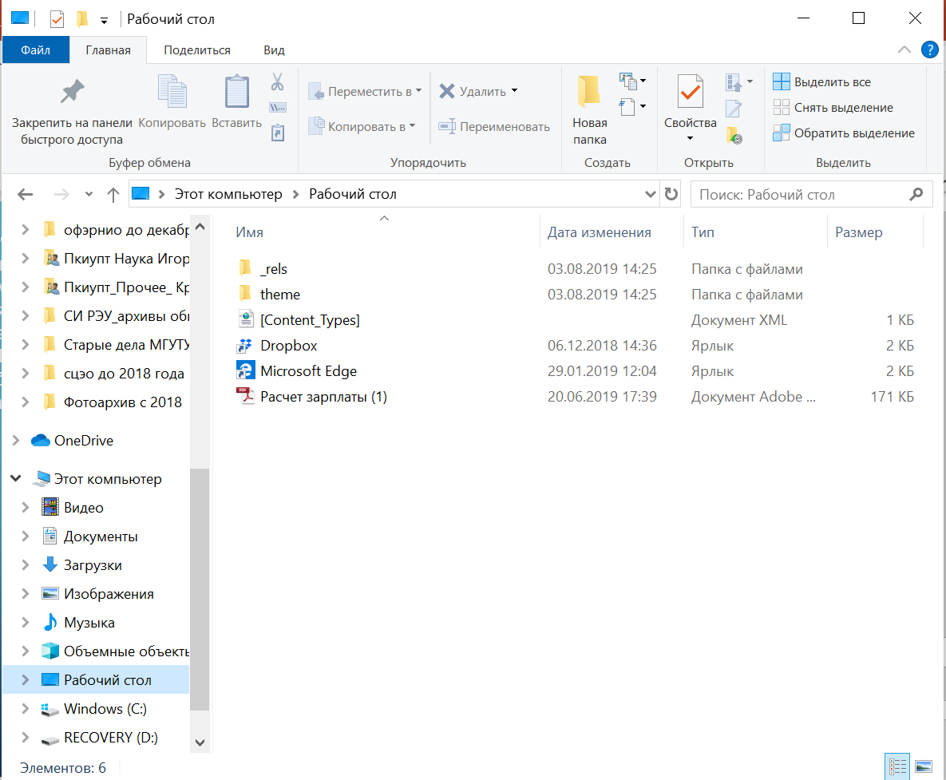
В зависимости от количества файлов и способа их упорядочения поиск файла может означать просмотр сотен файлов и вложенных папок. .Для экономии сил и времени при поиске нужного файла можно воспользоваться полем поиска.
Поле поиска находится в верхней части каждого окна. Для поиска файла нужно открыть папку или библиотеку, которые наиболее логично использовать в качестве отправной точки для поиска, щелкнуть поле поиска и начать ввод. Поле поиска фильтрует текущее представление на основе вводимого текста. В результате поиска отображаются файлы, соответствующие условиям, заданным для имени, меток, других свойств файла, или даже текста в текстовом документе.
Поиск файлов
При поиске файла с использованием свойства (такого как тип файла) можно сузить поиск до начала ввода, щелкнув поле поиска, а затем выбрав одно из свойств прямо под полем поиска. Это действие добавляет фильтр поиска (например «тип») в текст поиска, позволяя получить более точные результаты.
Если не удалось найти нужный файл, можно изменить всю область поиска, щелкнув один из вариантов в нижней части списка результатов поиска. Например, если поиск файла в библиотеке «Документы» закончился неудачей, можно щелкнуть Библиотеки, чтобы включить в поиск остальные библиотеки

Slide 14
Копирование и перемещение файлов и папок
Копирование и перемещение файлов и папок можно производить разными способами.
Создание и удаление файлов
Чаще всего новые файлы создаются с помощью программы. Например, можно создать текстовый документ в программе обработки текста или файл фильма в программе редактирования видео.
Некоторые программы создают файл при своем запуске. Например, открывающийся редактор WordPad запускается с чистой страницей
Открытие существующего файла
Открыть любой файл можно двойным щелчком.
Создание ярлыка папки и файла
Для быстрого доступа к папкам или быстрого создания файла можно создавать ярлыки папок или программ.
Управление атрибутами файлов
Атрибуты — это дополнительные параметры, определяющие свойства файлов.
Основных атрибутов четыре:
«Только для чтения» (Read only);
«Скрытый» (Hidden);
«Системный» (System);
«Архивный» (Archive)
Наиболее часто используют для этого горячие клавиши (для копирования), контекстное меню выбранного файла или папки, выбирают команду копировать или переместить
Файл обычно открывается в программе, использованной для его создания или изменения.
Например, текстовый файл открывается в программе обработки текстов
Для создания ярлыка папки или программы необходимо в контекстном меню программы выбрать команду Создать ярлык
Операционная система позволяет их контролировать и изменять; состояние атрибутов учитывается при проведении автоматических операций с файлами.

Slide 15


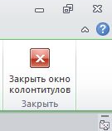
РАБОТА С ТЕКСТОВЫМ ДОКУМЕНТОМ. ОСНОВНЫЕ ОПЕРАЦИИ С ТЕКСТОМ: СТИЛИ, КОЛОНТИТУЛЫ, ШАБЛОНЫ, ГИПЕРТЕКСТОВОЕ ОГЛАВЛЕНИЕ
Microsoft Word - текстовый процессор, предназначенный для создания, просмотра и редактирования текстовых документов, с локальным применением простейших форм таблично-матричных алгоритмов. Выпускается корпорацией Microsoft в составе пакета Microsoft Office.
Ввод текста в документ
Текст вводится в том месте документа, где мигает курсор.
Структура страниц документа Колонтитулы
Колонтитулы – обычный элемент оформления документа, расположенный в верхнем поле страницы (верхний колонтитул), либо в нижнем поле (нижний колонтитул).
В колонтитул могут быть вынесены название документа, название глав, нумерация страниц, имя автора, дата создания, сноски и т. п.
Добавление номера страницы из коллекции
На вкладке Вставка в группе Колонтитулы нажмите кнопку
Чтобы вернуться к основному тексту документа, нажмите на вкладке Конструктор в разделе Работа с колонтитулами кнопку Закрыть.
Документы в Word могут быть созданы путем ввода текста с клавиатуры.
Кроме того, создать документ можно методом копирования и вставки текста из других документов.
В создаваемом документе необходимо установить: ориентация страницы – книжная, размеры полей страницы ( верхнее – 1,5, нижнее – 2 см, левое – 2,5 см, правое 1 см.)
Колонтитул также может содержать графику (например, логотип фирмы).
Номер страницы, выберите необходимое расположение номера страницы и выберите из коллекции необходимый формат номера страницы

Slide 16

Сноска – это примечание к тексту, которое находиться либо в нижней части страницы, в пределах места, отведенного основному документу, либо в конце документа.
Использование стилей для форматирования документа
Очень часто при работе с текстовыми документами возникает необходимость изменения нескольких параметров форматирования текста.
Для этой цели используется одно из самых удобных средств форматирования текста – стили
Стили – это поименованная совокупность форматов элементов текста. Существуют два типа стилей оформления:
• Стиль абзаца, определяющий основные параметры форматирования : шрифт, стиль, размер, способ выравнивания, межстрочное расстояние, др. Стили абзацев отмечаются символом абзаца:
• Стиль символов, определяющий шрифт, начертание, размер шрифта.
• Связанные стили отмечаются символом абзаца и символом знака: ¶a. Чтобы применить стиль к целому абзацу, щелкните в любом месте этого абзаца. Можно выделить одно или несколько слов, чтобы применить стиль к выделенным словам.
Стили отображаются на вкладке Главная в группе Стили.
Для вставки сноски, поставьте курсор после слова, для которого нужно сделать сноску перейдите на вкладку Ссылки и выполните команду Вставка сноску. Перейти в низ листа и записать текст сноски.
Традиционно форматирование применяется непосредственно к тексту.
Например, задать формат заголовка можно с помощью кнопки Полужирный, полей Шрифт и Размер шрифта, а также в диалоговых окнах Шрифт и Абзац, где доступны дополнительные параметры настройки шрифта, выравнивания текста и интервалов.
Однако такой способ трудоемок, кроме того он не позволяет автоматически перенести настроенный формат на другой заголовок, а тем более в другой документ.
Стили символов отмечаются символом знака: a.
Можно быстро применить стиль из коллекции стилей.
Чтобы увидеть больше сведений о каждом стиле, нажмите кнопку вызова диалогового окна Стили

Slide 17

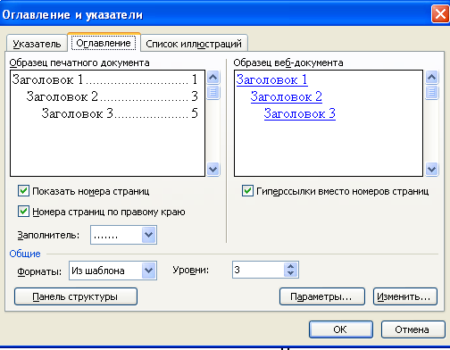
Чтобы создать оглавление необходимо выполнить следующие действия:
установить курсор в место вставки оглавления;
на вкладке Ссылки в группе Оглавление выберите команду Оглавление, а затем выберите необходимый стиль оглавления
Чтобы задать дополнительные параметры, например количество уровней заголовков, которые должны отображаться, нажмите кнопку Оглавление.
Нажать кнопку ОК.
Обновление оглавления
При работе с документом может потребоваться обновление оглавления.
• на вкладке Ссылки в группе Оглавление выберите команду Обновить таблицу или щелкните правой клавишей мыши по меткам заполнителя.
• в диалоговом окне Обновление оглавления поставьте переключатель в нужное положение
Откроется диалоговое окно Оглавление.
В поле Формат выберите способ представления оглавления, в поле Уровни –уровень включаемых заголовков, а в поле Заполнитель — символы заполнения между заголовками и номерами страниц.
Например, при наборе дополнительного текста нумерация страниц изменяется, а если добавляются новые заголовки, их потребуется вставить в оглавление.
Для этого:

Slide 18
Защита документа
На вкладке Разработчик в группе Защита выберите команду Ограничить редактирование и затем щелкните Ограничения на форматирование и редактирование.
Установить защиту в группе Ограничения на редактирование установите флажок Разрешить только указанный способ редактирования документа, а затем выберите Ввод данных в поля форм в списке ограничений.
В группе Включить защиту нажмите кнопку Да, включить защиту.
Для назначения для документа пароля, чтобы только знающие его пользователи могли удалить защиту, введите пароль в окне Новый пароль (необязательно), а затем подтвердите его.
Сохранение документа
Выполнить команду Файл→Сохранить как..
Задать имя и путь файла
В поле тип файла выбрать Шаблон Word

Slide 19
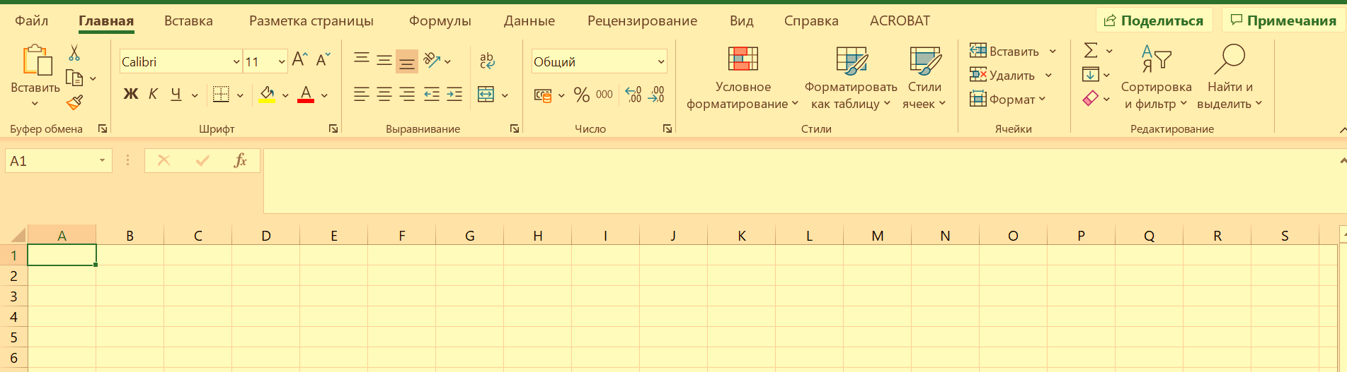
РАСЧЕТЫ В Excel СОЗДАНИЕ И РЕДАКТИРОВАНИЕ ТАБЛИЦ И ДИАГРАММ. СОРТИРОВКА И ФИЛЬТРАЦИЯ СПИСКА
Электронные таблицы Microsoft Excel очень мощное средство создания и ведения различных электронных документов.
Интерфейс программы очень схож с Microsoft Word. После запуска программы экран Excel содержит пять областей (по порядку сверху вниз):
− строка меню;
− панели инструментов;
− строка формул;
− окно книги;
− строка состояния.
Основным отличием от Word является присутствие вместо окна документа, так называемого окна книги, другими словами электронной таблицы.
Книга Excel разбита на несколько листов (таблиц). Листы можно удалять или добавлять новые.
В нижней части окна книги находится несколько кнопок, с помощью которых можно переходить от одного листа к другому.
Ячейки Excel являются основными строительными единицами рабочего листа.
Как и всякая таблица, лист Excel состоит из строк и столбцов, пересечения которых образуют ячейки.
Если видны не все ярлычки листов, то для просмотра содержания книги можно использовать четыре кнопки, расположенные в нижнем левом углу окна.
Каждая ячейка имеет свои строго определенные координаты, или адрес ячейки, где можно хранить и отображать информацию.
Ячейка, находящаяся на пересечении столбца А и строки 1 имеет адрес А1.

Slide 20
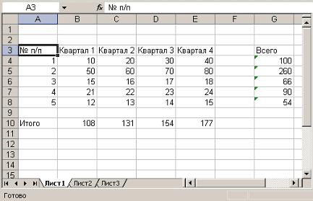

В верхней части рабочей области Excel расположена строка меню.
Содержимое активной (выделенной в данный момент) ячейки Excel всегда появляется в строке формул.
– кнопка отмены (красный крестик);
– кнопка ввода (зеленая галочка);
– кнопка изменения формулы (знак функции).
Информацию можно вводить как непосредственно в ячейку, так и в строку формул.
В самом низу окна рабочей области находится строка состояния, показывающая режим работы программы.
Активная область – это прямоугольник, который заключает в себя все столбцы и строки листа, содержащие непустые ячейки
На рисунке представлены три блока ячеек: A3:E8, A10:E10, G3:G8. Активная область – A3:G10
Ниже находятся панели инструментов с кнопками, выполняющими наиболее часто используемые функции.
Работа с этой частью рабочей области Excel аналогична работе в Word. Ниже панели инструментов расположена строка формул
В процессе ввода или редактирования данных в ячейке, в строке формул появляются три кнопки:

Slide 21
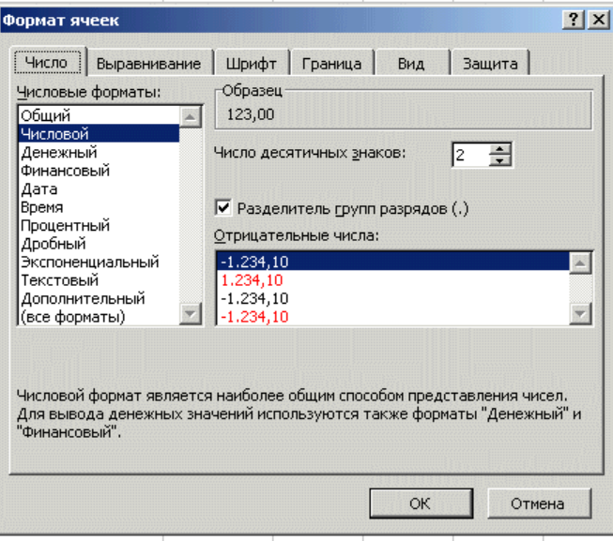
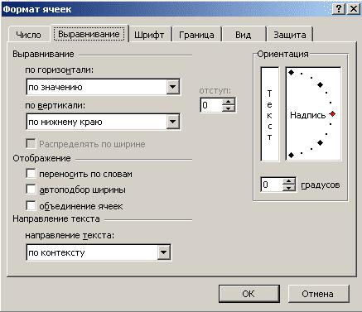
Ввод данных в ячейки Excel
Существует два типа данных, которые можно вводить в ячейки листа Excel - константы и формулы.
Константы в свою очередь подразделяются на: числовые значения, текстовые значения, значения даты и времени, логические значения и ошибочные значения.
Числовые значения
Числовые значения могут содержать цифры от 0 до 9, а также спецсимволы +; -; Е; е; (); .; ,; %; /.
Для ввода числового значения в ячейку необходимо выделить нужную ячейку и ввести с клавиатуры необходимую комбинацию цифр.
Форматирование чисел и текста в Excel
Окно диалога "Формат ячеек" (Ctrl+1) позволяет управлять отображением числовых значений и изменять вывод текста.
Перед открытием окна диалога выделяйте ячейку, содержащую число, которое надо форматировать.
Вводимые цифры отображаются как в ячейке, так и в строке формул.
По завершению ввода необходимо нажать клавишу Enter.
После этого число будет записано в ячейку.
По умолчанию после нажатия Enter активной становится ячейка, расположенная на строку ниже
В этом случае всегда будет виден результат в поле "Образец". Не следует забывать о различии между хранимыми и отображаемыми значениями.
Выравнивание содержимого ячеек Excel
Вкладка "Выравнивание" окна диалога "Формат ячеек" контролирует расположение текста и чисел в ячейках. Эту вкладку можно также использовать для создания многострочных надписей, повторения ряда символов в одной или нескольких ячейках, изменения ориентации текста.

Slide 22

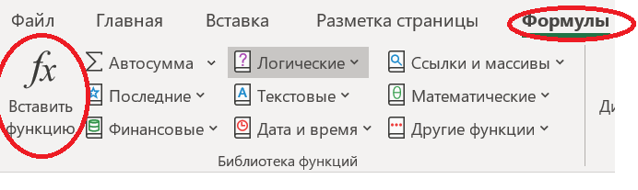
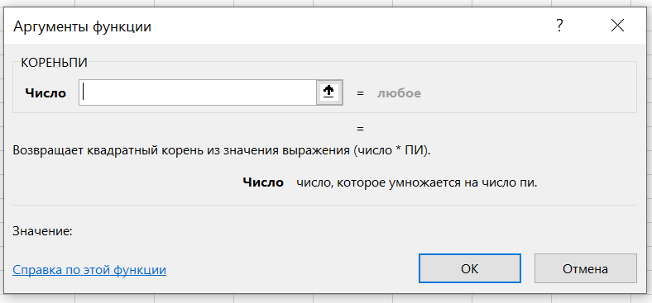
Функции Excel
Функции Excel – это специальные, заранее созданные формулы, которые позволяют легко и быстро выполнять сложные вычисления. Их можно сравнить со специальными клавишами на калькуляторах, предназначенных для вычисления квадратных корней, логарифмов и проч.
Excel имеет несколько сотен встроенных функций, которые выполняют широкий спектр различных вычислений. Некоторые функции являются эквивалентами длинных математических формул, которые можно сделать самому. А некоторые функции в виде формул реализовать невозможно

Slide 23
РАЗРАБОТКА МУЛЬТИМЕДИА ПРЕЗЕНТАЦИИ: АНИМАЦИИ, ПЕРЕХОДЫ, ГИПЕРТЕКСТ
1. Мультимедиа презентация
Мультимедиа презентация - это специализированная программа, использующая в своей работе все современные средства мультимедиа персональных компьютеров.
2. Типы мультимедиа презентаций
Интерактивные презентации обладают системой навигации, т.е. позволяют пользователю самому выбирать интересующие его разделы и просматривать их в произвольном порядке.
В линейных (не интерактивных) презентациях пользователь не может влиять на порядок просмотра презентации.
Они подобны в этом интернет сайтам, но, в отличие от последних, позволяет работать с большими объемами видео, звука, графики.
После разработки, программа, как правило, записывается на компакт диск.
Основное в презентации - это информация.
Видео- и аудиоматериалы, компьютерная графика и анимация, тексты, таблицы и фотографии, - все, что может наилучшим способом рассказать о компании, ее услугах или отдельном продукте.
Новейшие компьютерные технологии позволяют объединить все это на одном компакт диске.
Такие презентации обычно используются как визитная карточка компании, каталог продукции, приложение к журналу.
Они представляют собой рекламный ролик, как правило, со сложной графикой, видео вставками, хорошим звуковым сопровождением, который после запуска проигрывается целиком.
Такие презентации обычно используются как рекламная поддержка какого-либо отдельного продукта или услуги, предоставляемой компанией.

Slide 24
3. Этапы разработки и создания мультимедиа презентации
Разработка мультимедийного продукта выполняется по следующей схеме:
Выявление целей, задач, целевой аудитории
Оформление технического задания
Составление сценария презентации
Подготовка и предварительная обработка фото, графики, видеоматериалов
Настройка спецэффектов
Создание 3D-объектов
Разработка компонентов анимации
Выбор компонентов звукового оформления
Проектирование внутренней структуры презентации
Выбор парадигмы и средств программирования
Сборка, компиляция всего проекта, отладка
Запись на внешнем носителе

Slide 25
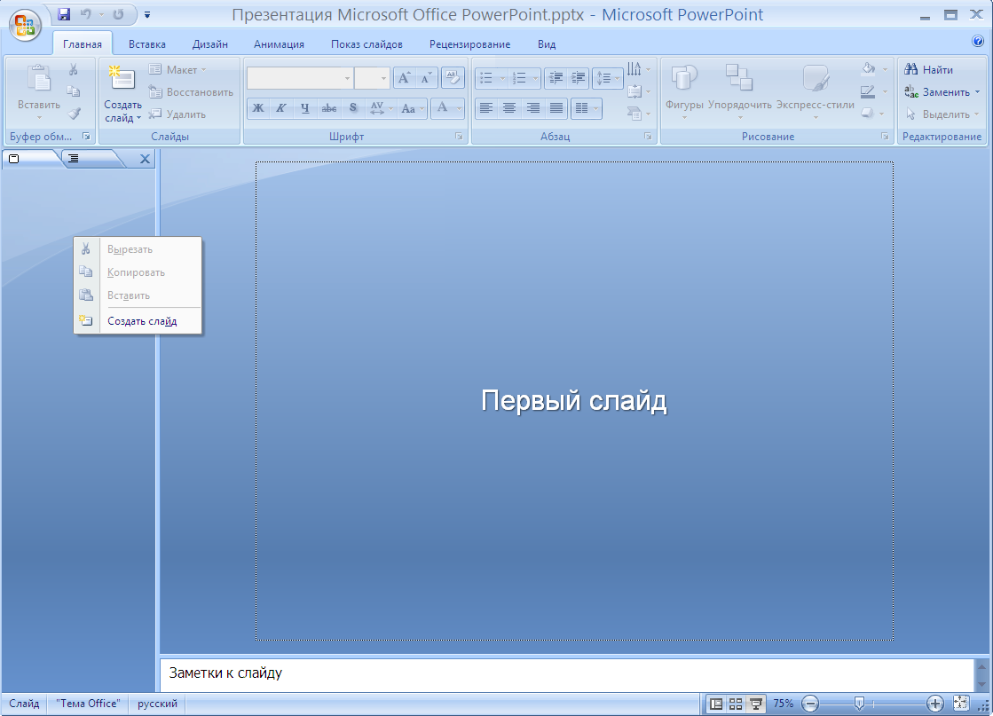
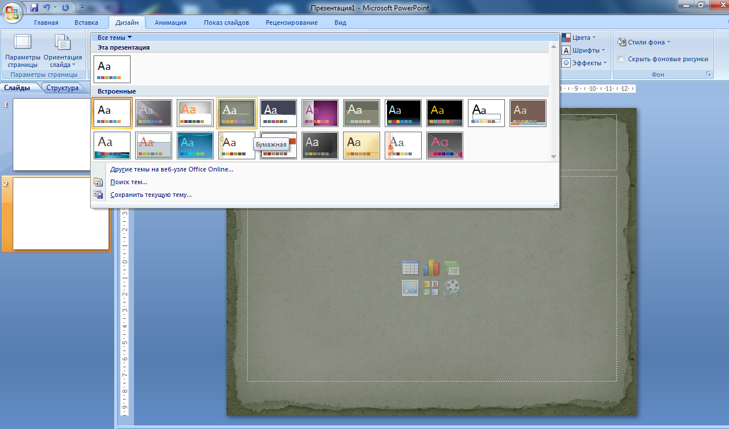
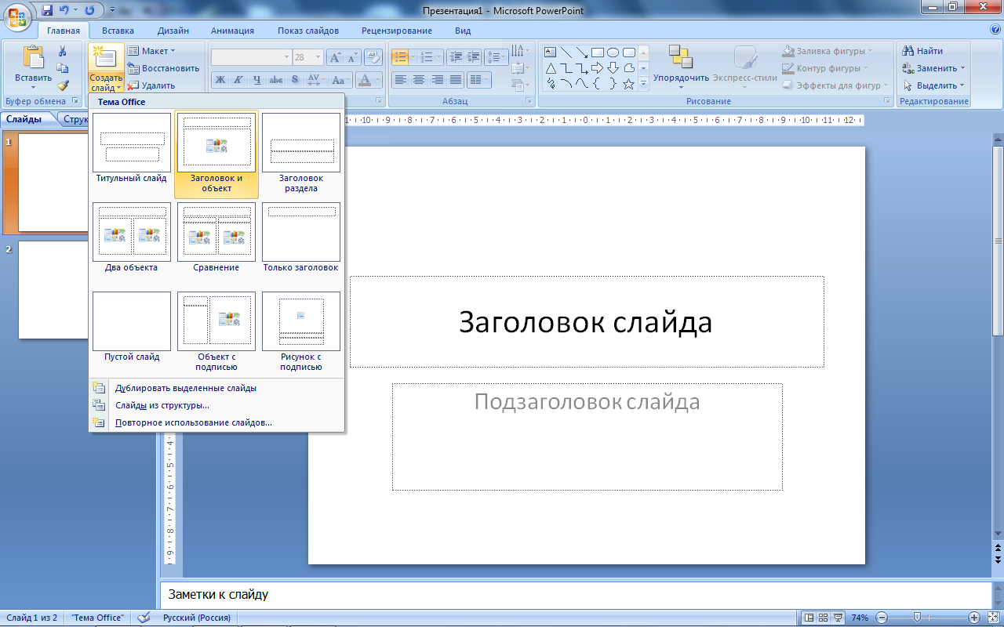
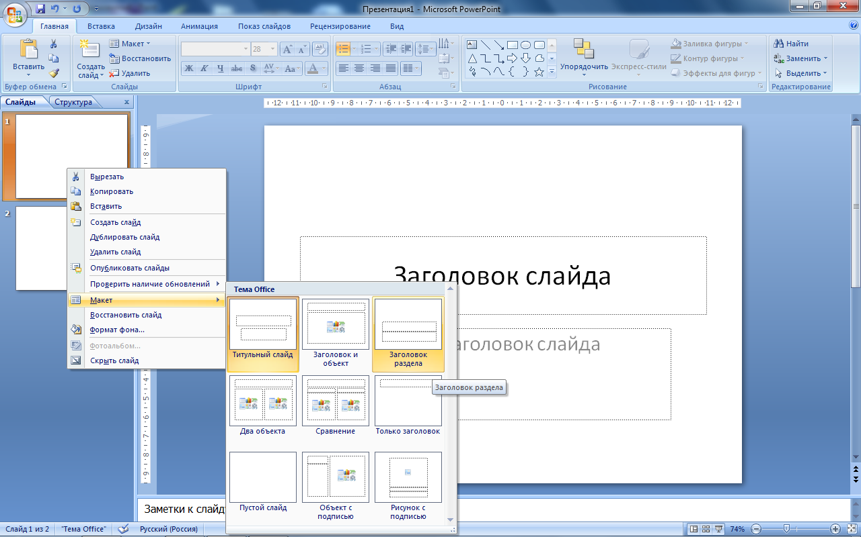
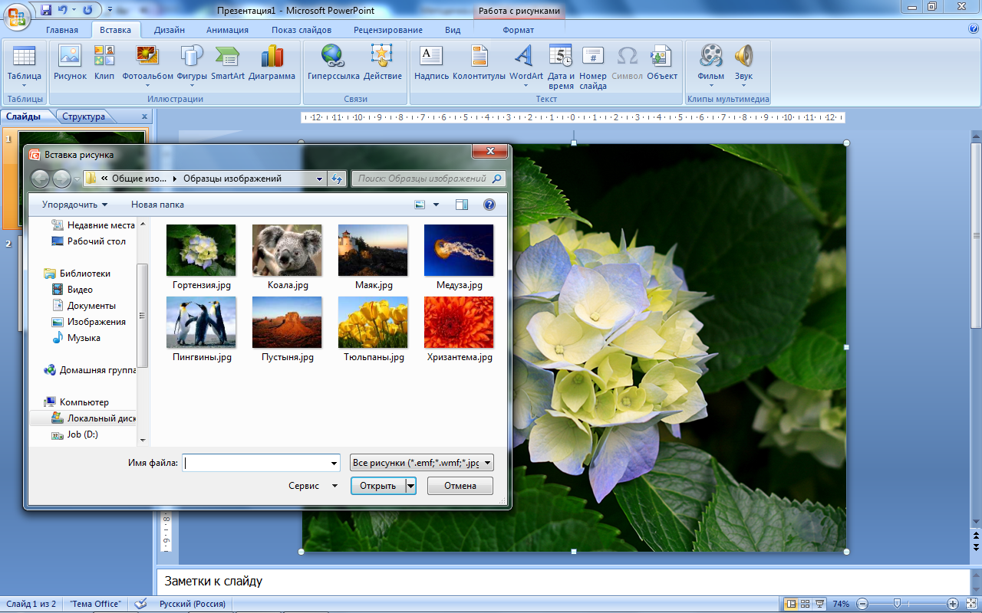
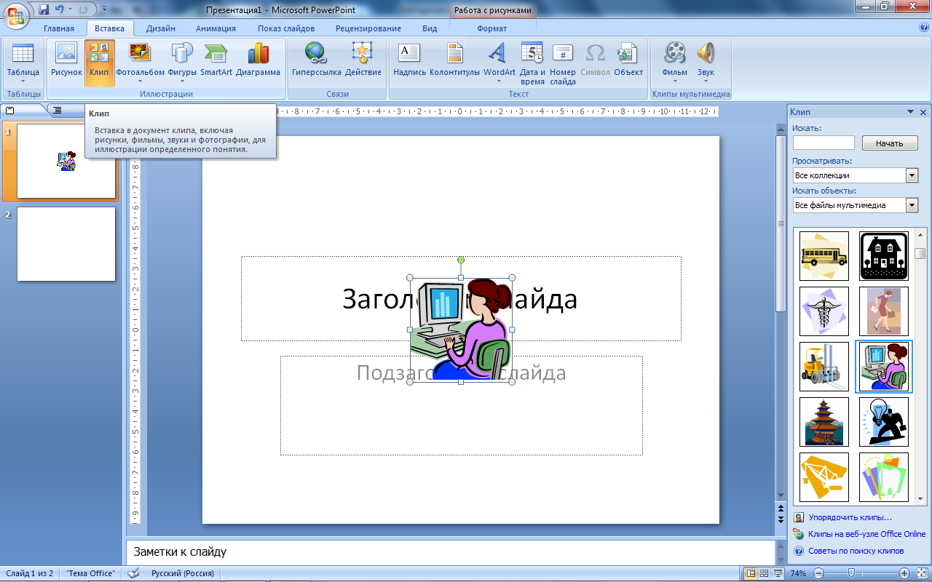
Выбор разметки слайдачерез пункт меню «Создать слайд».
Создание слайда
Выбор дизайна слайда
Выбор разметки слайда через пункт меню «Макет».
Вставка рисунка из файла
Вставка клипа

Slide 26
РАБОТА В ИНТЕРНЕТЕ: СЕРВИСЫ ИНТЕРНЕТ. ПОИСК ИНФОРМАЦИИ. СОЦИАЛЬНЫЕ СЕТИ
Поисковые системы обычно состоят из трех компонент:
агент (паук или кроулер), который перемещается по Сети и собирает информацию;
база данных, которая содержит всю информацию, собираемую пауками;
поисковый механизм, который люди используют как интерфейс для взаимодействия с базой данных.
Средства поиска и структурирования, иногда называемые поисковыми механизмами, используются для того, чтобы помочь людям найти информацию, в которой они нуждаются.
Это специальные программы, которые занимаются поиском страниц в Сети, извлекают гипертекстовые ссылки на этих страницах и автоматически индексируют информацию , которую они находят, для построения базы данных.
Агенты - самые «интеллектуальные» из поисковых средств.
Кроулеры просматривают заголовки и возвращают только первую ссылку.
Роботы могут быть запрограммированы так, чтобы переходить по различным ссылкам различной глубины вложенности, выполнять индексацию и даже проверять ссылки в документе.
База данных отыскивает предмет запроса, основанный на информации, указанной в заполненной форме, и выводит соответствующие документы, подготовленные базой данных.
Средства поиска (агенты, пауки, кроулеры, роботы) используются для сбора информации о документах, находящихся в сети Интернет.
Каждый поисковый механизм имеет собственный набор правил, определяющих как собирать документы
Они могут делать больше, чем просто искать: они могут выполнять даже транзакции от Вашего имени.
Уже сейчас они могут искать сайты специфической тематики и возвращать списки сайтов, отсортированных по их посещаемости.
Агенты могут обрабатывать содержание документов, находить и индексировать другие виды ресурсов, не только страницы.
Они могут также быть запрограммированы для извлечения информации из уже существующих баз данных.
Независимо от информации, которую агенты индексируют, они передают ее обратно базе данных поискового механизма
Из-за их природы они могут застревать в циклах, поэтому, проходя по ссылкам, им нужны значительные ресурсы Сети
Чтобы определить порядок, в котором список документов будет показан, база данных применяет алгоритм ранжирования.
В идеальном случае, документы, наиболее релевантные пользовательскому запросу, будут помещены первыми в списке

Slide 27
Среди основных видов сервисов Интернета для пользователя можно выделить:
• информационные;
• почтовые;
• файловые;
• облачные;
• социальные.
Информационные сервисы сети Интернет. К основным видам информационных сервисов относятся:
• информационно-поисковые системы;
• новостные порталы;
• форумы;
• блоги;
• каталоги товаров;
• Интернет-магазины.
Все поисковые системы объединяет то, что они расположены на специально-выделенных мощных серверах и привязаны к эффективным каналам связи. Поисковые системы называют еще информационно-поисковыми системами (ИПС).

Slide 28
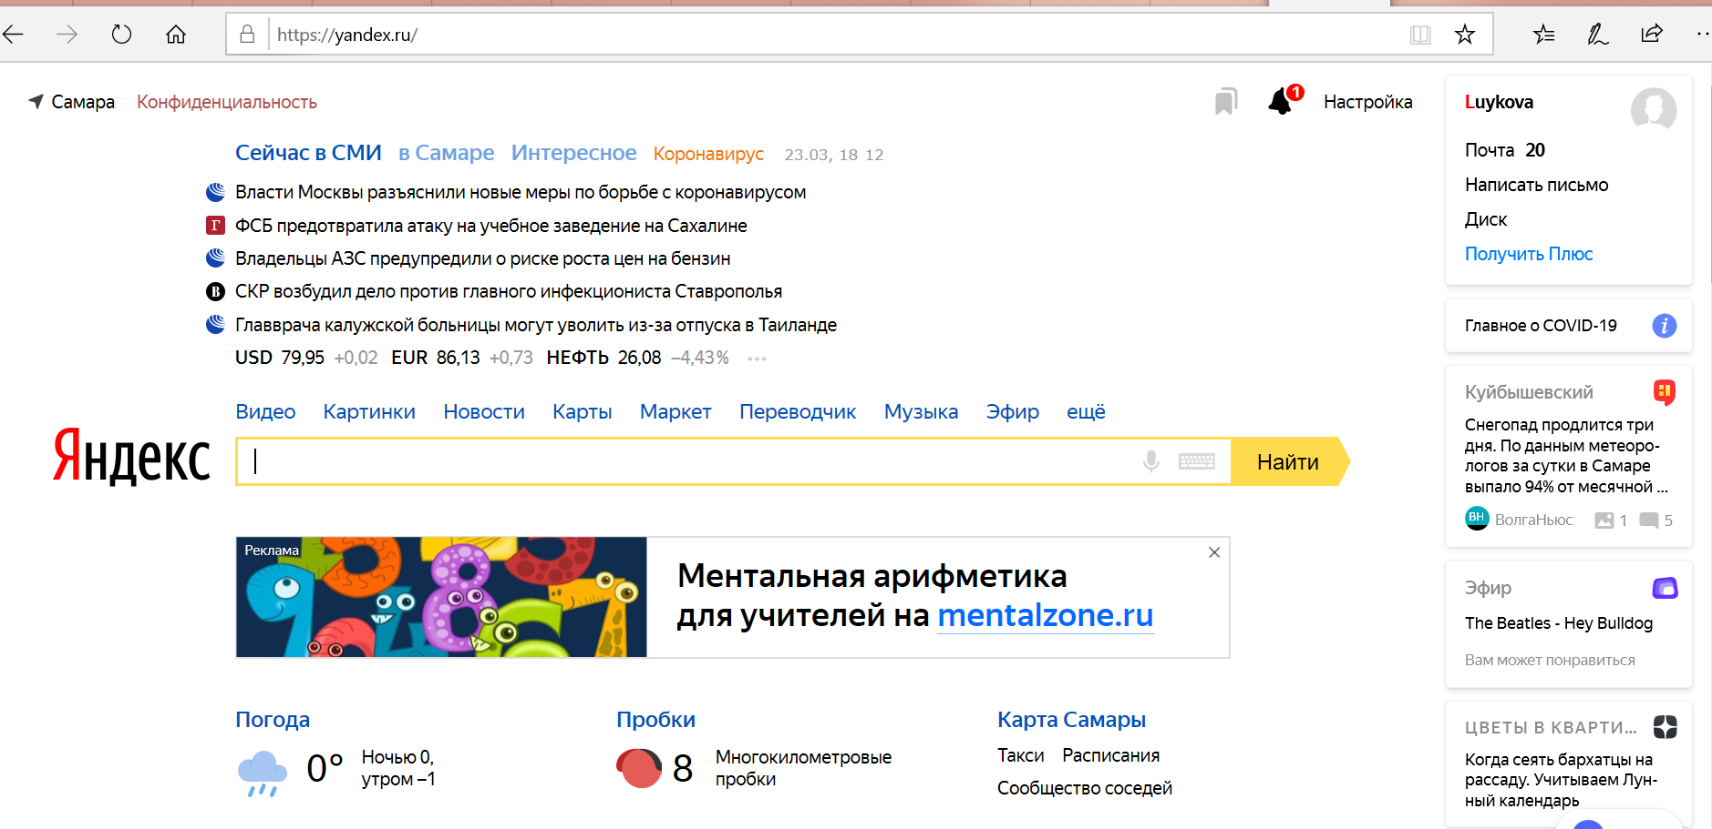
Яndex (http://www.yandex.ru) – самая популярная в настоящее время отечественная поисковая система (рис.). Начала работу в 1997 г. Она содержит более 6,1 миллиардов документов, поддерживает собственный каталог Интернет-ресурсов. Также является лучшей поисковой системой для выявления иллюстраций. Описание возможностей поиска представлено на странице: http://help.yandex.ru/search/.

Slide 29
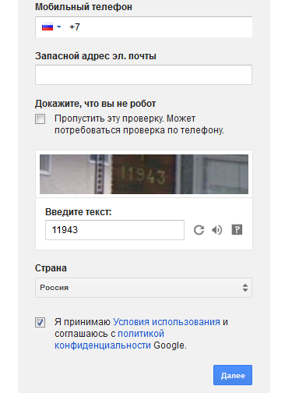
Почтовые сервисы
Электронная почта – это один из наиболее популярных сервисов интернета.
Для создания, отправки и получения электронных писем можно использовать специальные программы, но можно делать это и напрямую через почтовый сайт.
Рассмотрим процедуру регистрации своего почтового ящика в сервисе Gmail. Для этого зайдем на сайт https://gmail.com/
На этой странице необходимо нажать кнопку «Создать аккаунт», в результате чего мы попадаем на страницу.
Завершив заполнение регистрационной формы необходимо ознакомиться и принять «Условия использования» и согласиться с «Политикой конфиденциальности Google».
Практически каждый пользователь Сети использует электронную переписку.
Современные почтовые веб-сервисы предлагают своим клиентам и дополнительные услуги, такие как регистрация доменных имен, а также веб-, видео- и фото-хостинги.
Последний вариант удобен тем, что позволяет не привязываться к стационарному компьютеру, на котором установлен почтовый клиент, а заходить в свою почту из любой точки доступа к интернету.
После этого нажимаем на кнопку «Далее» и попадаем на страницу подтверждения создания профиля Подтвердить создание профиля можно, нажав кнопку «Создание профиля».
Верхняя часть страницы регистрации в сервисах Google
Нижняя часть страницы регистрации в сервисах Google
Страница входа в сервисы Google

Slide 30
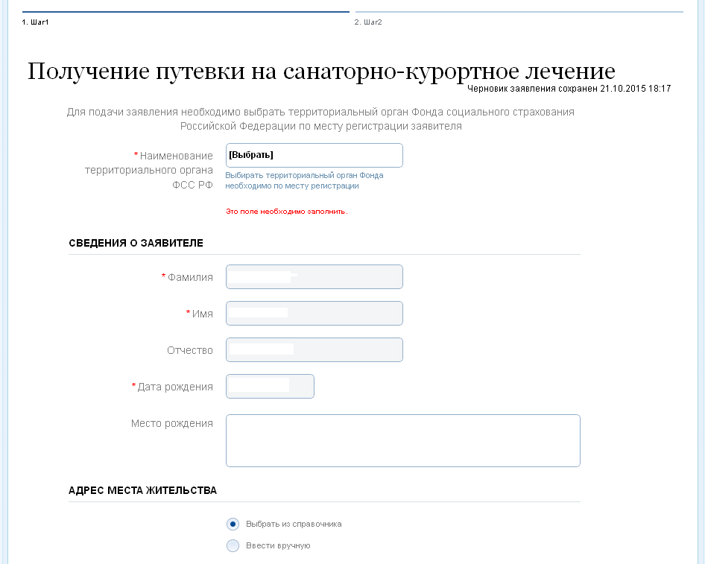
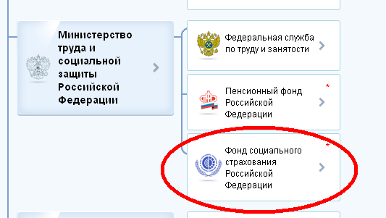
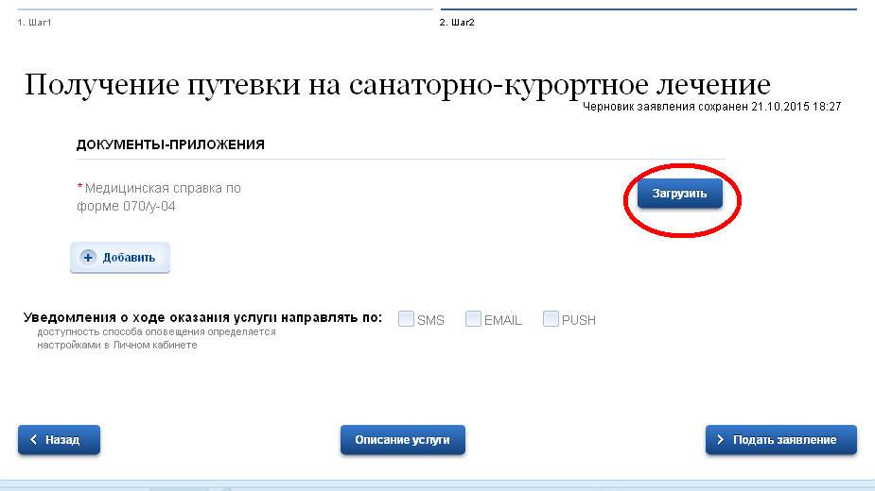
РАБОТА В ПОРТАЛЕ ГОСУДАРСТВЕННЫХ УСЛУГ «ГОСУСЛУГИ»
Термины и сокращения
ЕСИА – Единая система идентификации и аутентификации, обеспечивает доступ различных категорий пользователей (например, физических лиц, представителей юридических лиц, индивидуальных предпринимателей) к информации, содержащейся в государственных информационных системах, муниципальных информационных системах и иных информационных системах.
СНИЛС – страховой номер индивидуального лицевого счета гражданина в системе обязательного пенсионного страхования. СНИЛС указан на страховом свидетельстве обязательного пенсионного страхования (ССОПС, «зеленая» пластиковая карта).
ЮЛ – юридическое лицо
ФЛ − физическое лицо
Введение
Создать личный кабинет физического лица на портале ГОСУСЛУГИ достаточно просто, для этого Вам необходимо иметь:
• Паспорт (паспортные данные); Страховое свидетельство обязательного пенсионного страхования (СНИЛСЮ, его одиннадцатизначный номер);
• Мобильный телефон или электронная почта
Предварительная регистрация

Slide 31
Цифровизация образования открывает новые возможности и формирует критичную задачу - осознания ценности таких понятий как «цифровой мир», «дополненный мир», «виртуальный мир».
Работа в цифровых средах предполагает владение новыми компетенциями, такими как: способность использовать цифровые инструменты для идентификации, доступа, управления, анализа, оценки и синтеза цифровых ресурсов, продуктивно, критично и безопасно выбирать и применять инфокоммуникативные технологии в разных сферах жизнедеятельность, в том числе, работа с контентом, коммуникация, потребление, техносфера.
Цифровизация образования нацелена на формирование у обучающихся цифровых компетенций принципиально нового типа, новых наборов soft- и hard-компетенций, дающих возможность реализовывать цифровые проекты, быть в будущем востребованным на рынке труда и социализированным в общество в новых условиях, условиях цифровой экономики.
Способность работать в цифровой среде, в том числе AR и VR.
Программирование ИТ-решений. Управление сложными автоматизированными комплексами.
Готовность к применению и автоматизированными комплексами.
Готовность к применению и совершенствованию технологий виртуальной и дополненной реальностей, технологий распределенного реестра.
Умение использовать, создавать и совершенствовать информационные сети.
Готовность к освоению и применению сквозных цифровых технологий, в том числе, нейротехнологий и технологий искусственного интеллекта, систем распределенного реестра, квантовых технологий, промышленного интернета, робототехники и сенсорики.

